Slide 1
《计算机组成原理》 （第一讲）
厦门大学信息学院软件工程系 张海英
2024年2月26日

Slide 2
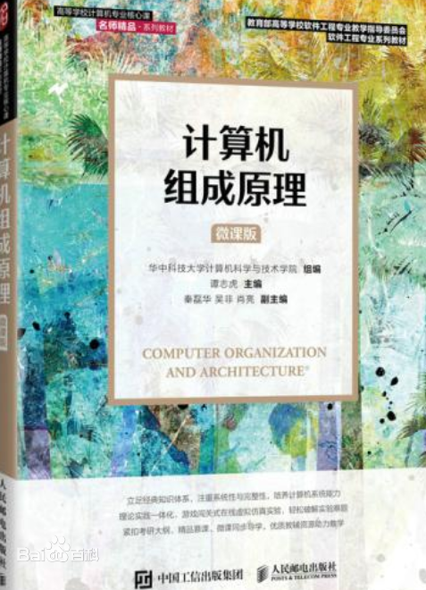
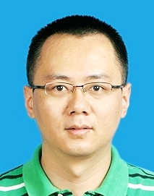
主教材
《计算机组成原理（微课版）》，谭志虎 主编，秦磊华、吴非、肖亮 副主编。人民邮电出版社，2021年3月第1版，ISBN：9787115558015
谭志虎，华中科技大学计算机科学与技术学院教授、副院长，数据计算机学院存储所副所长。1996年本科毕业于华中理工大学计算机及应用专业，1999年硕士毕业于华中理工大学计算机系统结构专业，2008年获计算机系统结构博士学位。1999-2002年担任武汉东湖存储技术有限公司研发总监，2002年进入华中科技大学任教，2012年8月到2013年7月期间在美国弗吉尼亚邦联大学做访问学者。主要研究领域包括大规模存储系统、存储可靠性，分布式存储等。担任《计算机组成原理》课程组组长，主要承担《计算机组成原理》、《计算机系统基础》、《Verilog语言》、《计算机系统能力综合训练》等课程的教学工作，开设有《计算机组成原理》、《计算机硬件系统设计》两门慕课课程。主持省部级教改项目5项，发表类教研论文8篇，先后获湖北省教学成果一等奖，校实验技术成果一等奖，宝钢优秀教师奖，校教学名师奖，校教师教学竞赛一等奖，教学质量一等奖，课堂教学卓越奖。

Slide 3
主要参考书
*《计算机组成原理》 唐朔飞 主编， 高等教育出版社， 2020年10（第3版）， ISBN:9787040545180
*《计算机组成原理实验指导与习题解析》，谭志虎 主编，人民邮电出版社，2022年2（第1版），ISBN：9787115582720
*《计算机组织与结构实验教程》，赖晓晨 主编， 高等教育出版社，2023年10. ISBN：9787040611748
《计算机组成原理实践教程—从逻辑门到CPU》，谭志虎 主编，清华大学出版社，2018年10（第1版），ISBN：9787302511892
《数字逻辑与计算机组成》，袁春风、武港山、吴海军、余子濠，机械工业出版社，2020年10，ISBN：9787111665557
《计算机组成与设计：硬件/软件接口（原书第5版·RISC-V）》，DavidA.Patterson，JohnL.Hennessy 著，易江芳，刘先华 译，机械工业出版社，2021年3月出版，ISBN: 9787111652144
Notes:
不细讲！

Slide 4
课程性质和教学目标
课程性质：《计算机组成原理》是软件工程专业的学科通修课程、数字媒体技术专业的学科或专业方向性课程。
教学目标：通过本课程的学习，使得学生能够理解计算机硬件系统的基本原理和构成，掌握几种重要的硬件结构原理，为下一步专业课程的学习打下基础。课程包括三大任务：概述与三大硬件结构；中央处理器；控制器原理。通过课程讲授和同步实验的方式，使得学生掌握计算机的基本组成及相关原理，熟悉几种重要的结构如存储系统、总线、I/O系统，理解CPU的运算方法、指令系统及其结构与功能，并进一步发展利用掌握的相关原理和实验器材，模拟计算机系统的运行过程。
课程编码：SENG 2147.03
学分/周学时：3学分 /（3+1）学时

Slide 5
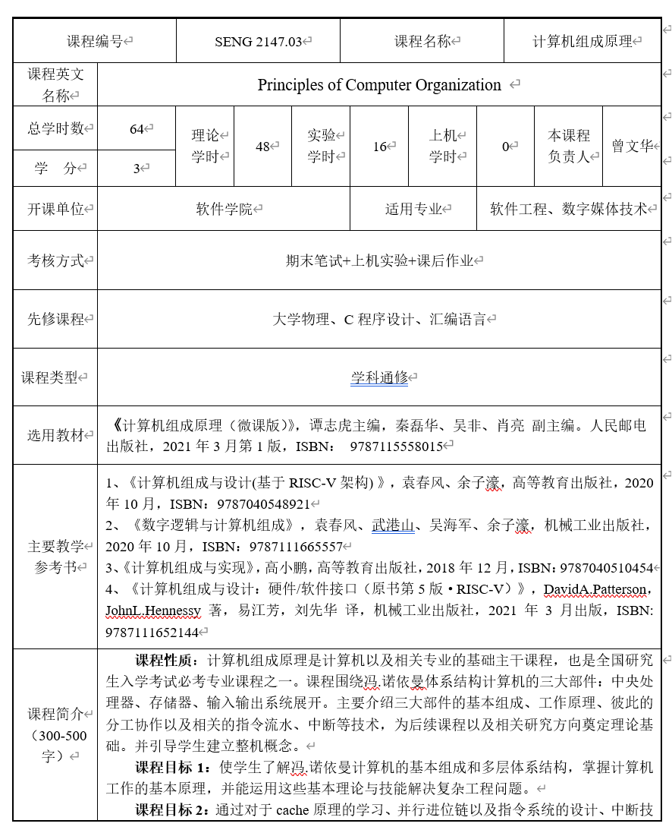
教学大纲

Slide 6
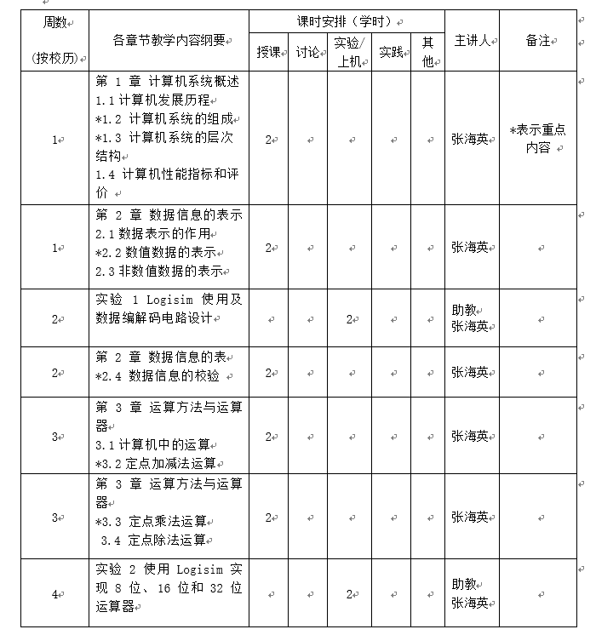
教学进度表

Slide 7
课程内容
全书共9章：
第1章 计算机系统概论
第2章 数据信息的表示
第3章 运算方法与运算器
第4章 存储系统
第5章 指令系统
第6章 中央处理器
第7章 指令流水线
第8章 总线系统
第9章 输入输出系统
Notes:
不细讲！

Slide 8
课程考核方法
平时成绩：20%
依据作业提交及完成情况评定
主要考察学生对于各章节知识点的消化吸收能力
实验成绩：30%
依据实验报告提交情况及具体评价标准评定
主要考察学生结合仿真环境实际操作和分析能力
期末考试（闭卷）：50%
依据期末考试评分标准评定
主要考察学生对于课程讲授知识的综合理解和运用能力

Slide 9
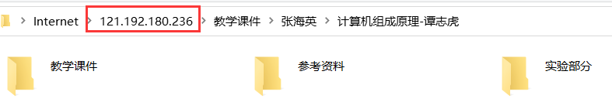
教学资源下载
Ftp：121.192.180.236
User Name：student
Password：ILoveSoftware！
Port：21

Slide 10
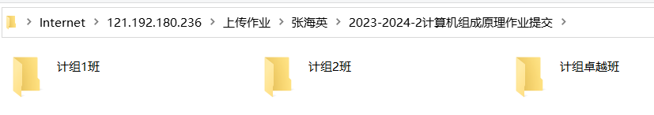
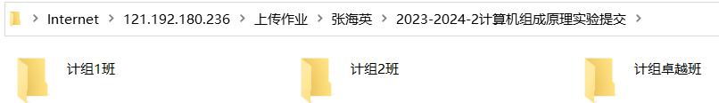
上传作业+实验报告
Ftp：121.192.180.236
User Name：student
Password：ILoveSoftware！
Port：21
文件命名：“学号+姓名（第X次作业）.pdf”
文件命名：“学号+姓名（第X次实验）.pdf”
根据所在班级进行提交

Slide 11
任课教师及助教
主讲：张海英
Tel：13275007831
E-mail：zhang2002@xmu.edu.cn
Office: 翔安西部片区3号楼308
助教：待定
Tel：
E-mail：

Slide 12
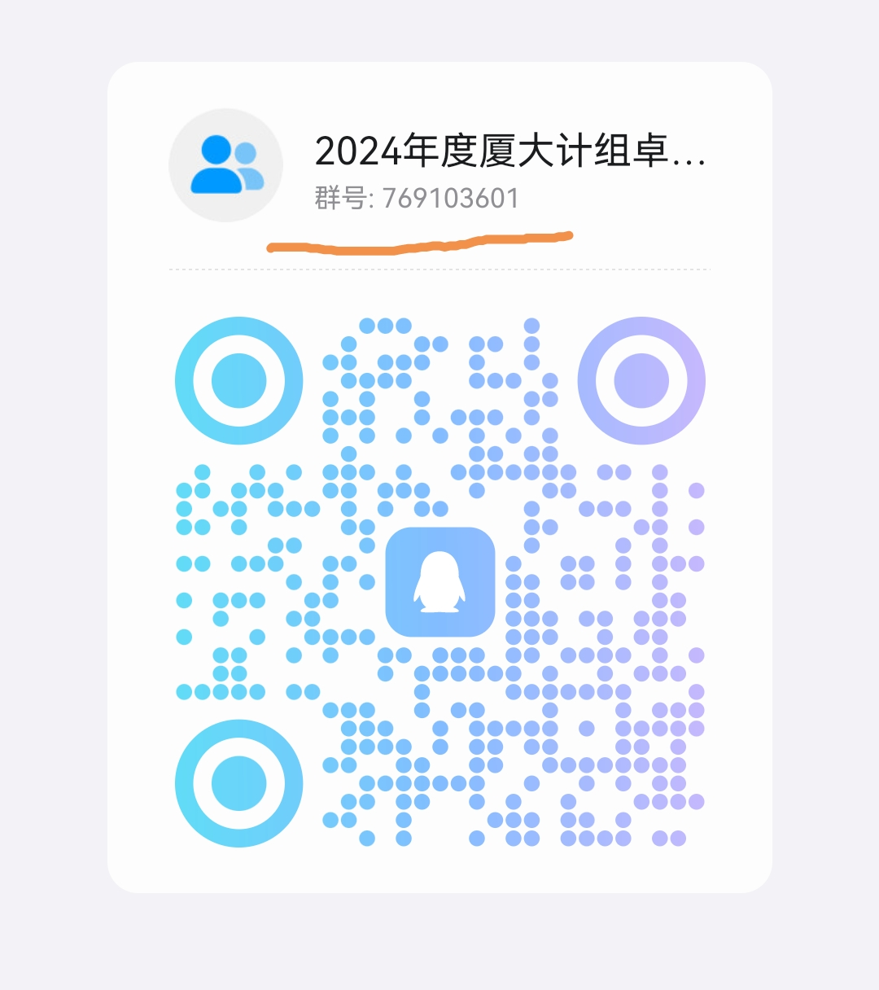
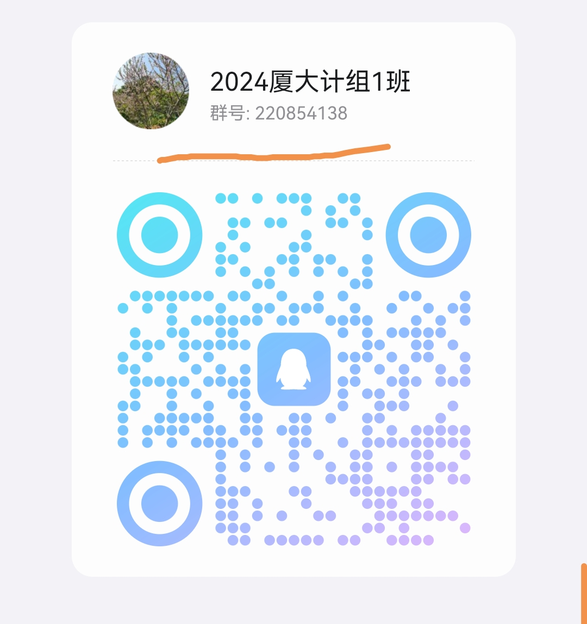
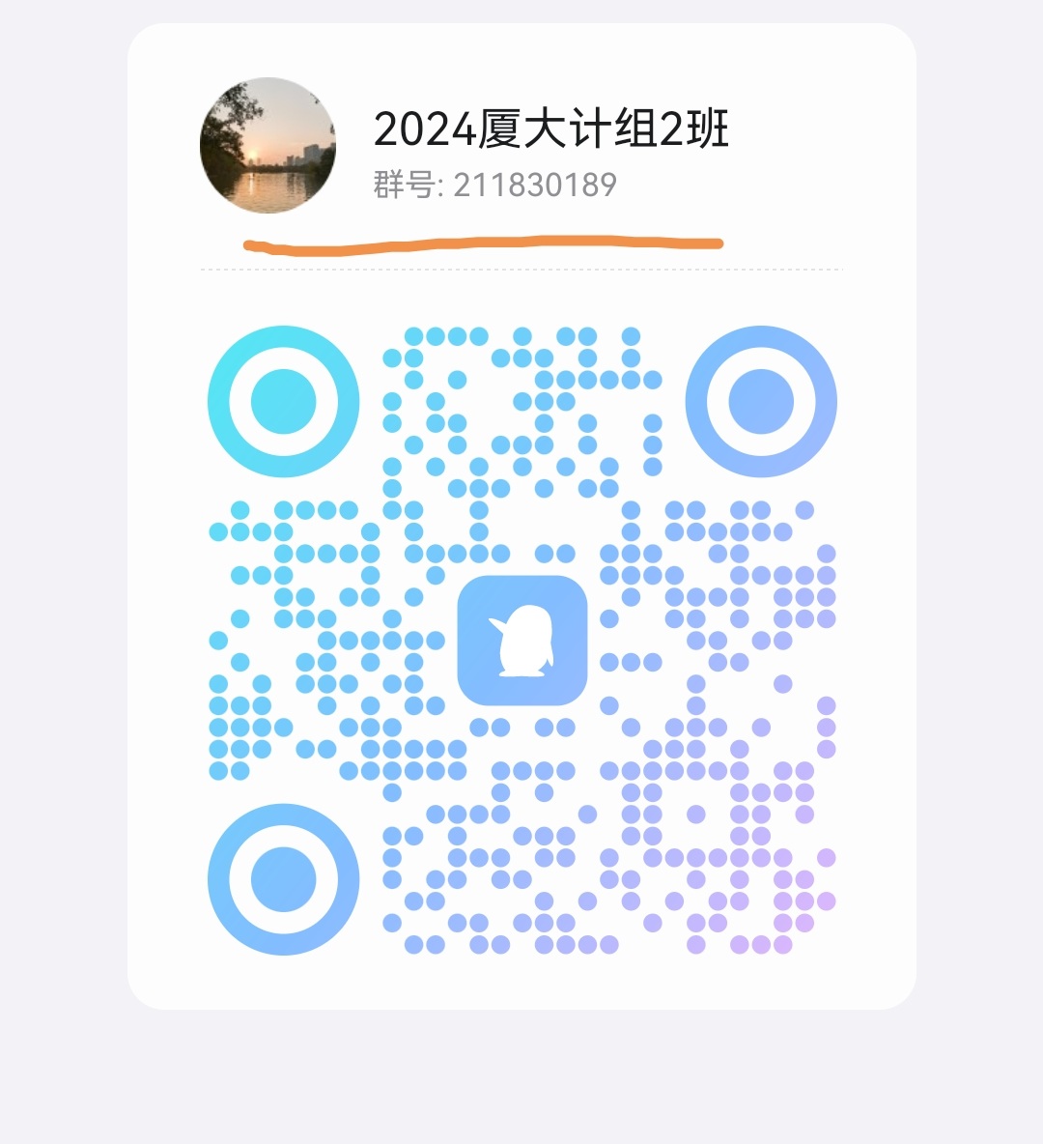
课程QQ群
计组卓越班 计组1班 计组2班

Slide 13

SORA-文生视频大模型
OpenAi最新Ai视频应用 | Sora震撼视频混剪合集 - 德里克文的视频 - 知乎https://www.zhihu.com/zvideo/1742848382236803073
Sora是一个可以通过文本描述生成视频的人工智能生成模型，由美国人工智能研究机构OpenAI开发。Sora这一名称源于日文“空”（そら sora），以示其无限的创造潜力。其背后的技术是在OpenAI的文本到图像生成模型DALL-E基础上开发而成的

Slide 14
第1章 计算机系统概述
1.1 计算机发展历程
1.2 计算机系统的组成
1.3 计算机系统的层次结构
1.4 计算机性能指标和评价
1.5 课程学习的建议

Slide 15
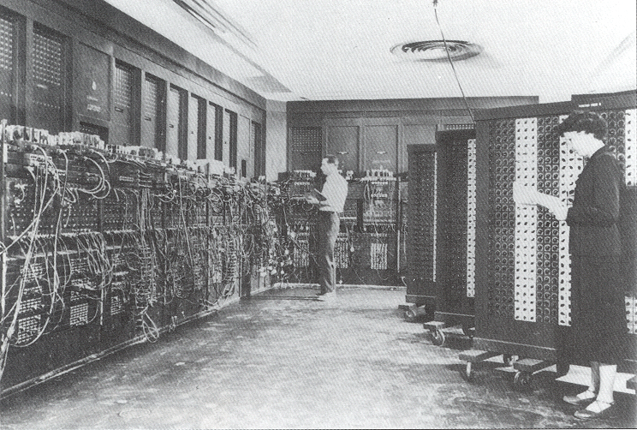
1.1 计算机发展历程
1.1.1 国外计算机发展概况 1.1.2 摩尔定律 1.1.3 集成电路工艺发展概况 1.1.4 我国计算机发展概况
1.1.1 国外计算机发展概况
世界上第一台电子数字计算机：ENIAC（Electronic Numerical Integrator And Computer），1946年2月在美国宾夕法尼亚大学研制成功。18000多个电子管，1500多个继电器，耗电150千瓦，重30吨，占地150平方米，运算速度5000次/秒左右。性能低，耗费巨大，但却是科学史上的一次划时代的创新，奠定了电子计算机的基础，宣告人类进入电子计算机时代。

Slide 16
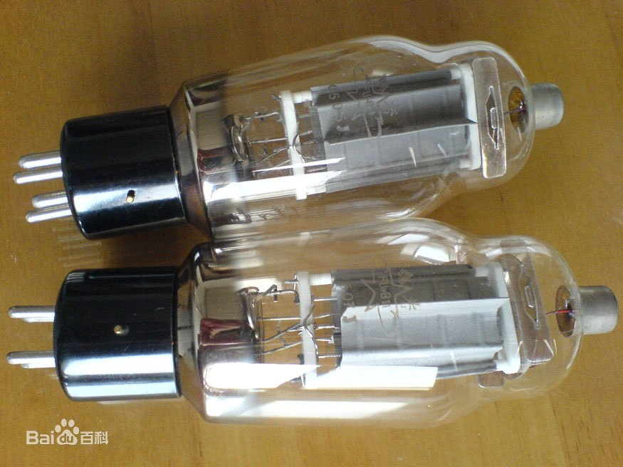
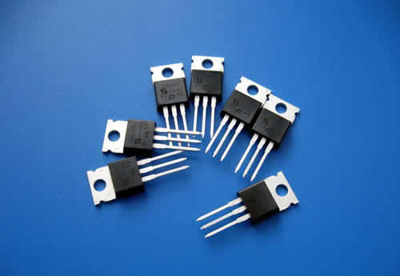
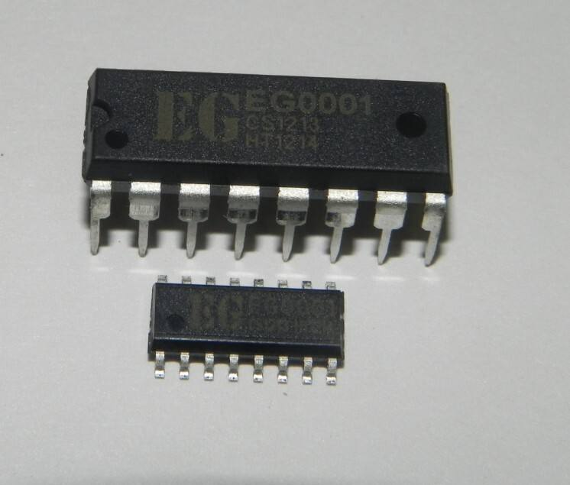
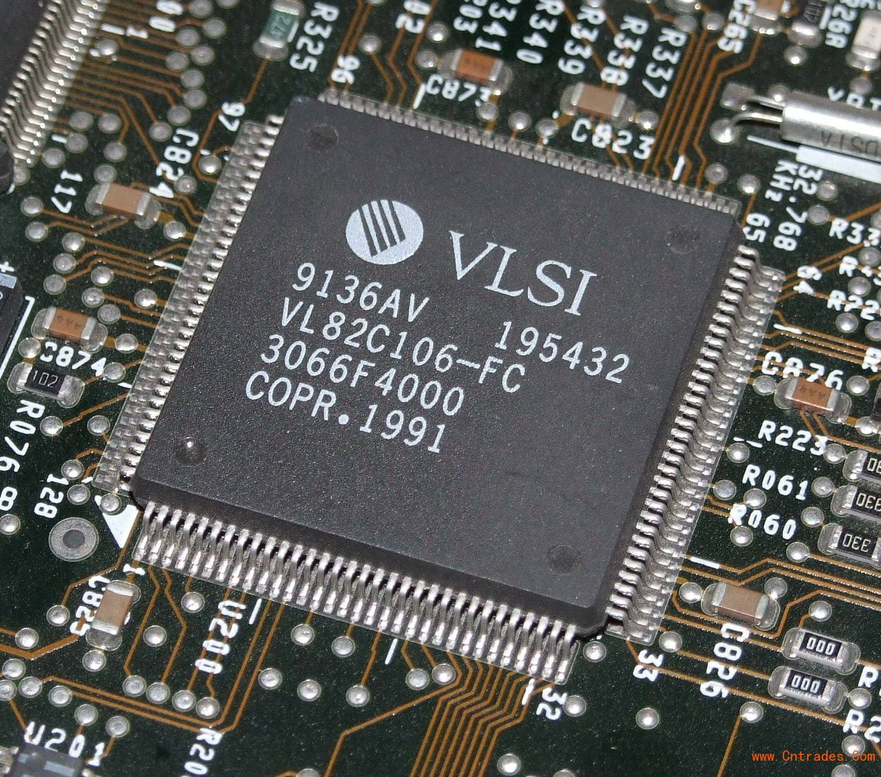
计算机的发展经历了以下4个阶段（4代）：
第一代：电子管计算机（1946-1958年）
电子管是一种最早期的电信号放大器件。被封闭在玻璃容器（一般为玻璃管）中的阴极电子发射部分、控制栅极、加速栅极、阳极（屏极）引线被焊在管基上。利用电场对真空中的控制栅极注入电子调制信号，并在阳极获得对信号放大或反馈振荡后的不同参数信号数据。
第二代：晶体管计算机（1958-1964年）
晶体管是一种固体半导体器件（包括二极管、三极管、场效应管、晶闸管等，有时特指双极型器件），具有检波、整流、放大、开关、稳压、信号调制等多种功能。晶体管作为一种可变电流开关，能够基于输入电压控制输出电流。与普通机械开关（如Relay、switch）不同，晶体管利用电信号来控制自身的开合，所以开关速度可以非常快，实验室中的切换速度可达100GHz以上。
晶体管之父肖克利的传奇故事 - 知乎 https://www.zhihu.com/zvideo/1382594561030541312
第三代：集成电路计算机（1964-1971年）
集成电路（Integrated Circuit，IC）是一种微型电子器件或部件。采用一定的工艺，把一个电路中所需的晶体管、电阻、电容和电感等元件及布线互连一起，制作在一小块或几小块半导体晶片或介质基片上，然后封装在一个管壳内，成为具有所需电路功能的微型结构；其中所有元件在结构上已组成一个整体，使电子元件向着微小型化、低功耗、智能化和高可靠性方面迈进了一大步。
《大话集成电路》知乎
第四代：超大规模集成电路计算机（1971至今）
超大规模集成电路（Very Large Scale Integration Circuit，VLSI）是一种将大量晶体管组合到单一芯片的集成电路，其集成度大于大规模集成电路。集成的晶体管数在不同的标准中有所不同。从1970年代开始，随着复杂的半导体以及通信技术的发展，集成电路的研究、发展也逐步展开。计算机里的控制核心微处理器就是超大规模集成电路的最典型实例，超大规模集成电路设计，尤其是数字集成电路，通常采用电子设计自动化的方式进行EDA，已经成为计算机工程的重要分支之一。
电子管
晶体管
集成电路
超大规模集成电路

Slide 17
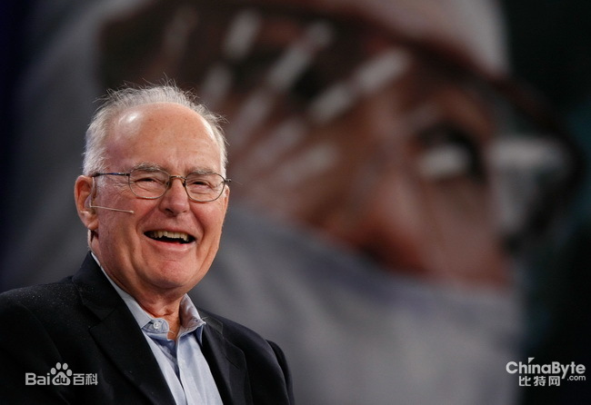
1.1 计算机发展历程
1.1.2 摩尔定律
戈登·摩尔（Gordon Moore），1929年1月3日出生于旧金山佩斯卡迪诺，美国科学家，企业家，英特尔公司创始人之一。他是科学家与富豪融为一身的双面人，戈登·摩尔在IT行业有一个神话，这个神话就是一条定律把一个企业带到成功的顶峰，这个定律就是“摩尔定律”。这个定律的发现者不是别人，正是世界头号CPU生产商Intel公司的创始人之一的戈登·摩尔。戈登摩尔1965年提出“摩尔定律”， 1968年创办英特尔公司，1987年将CEO的位置交给安迪·葛洛夫。1990年被布什总统授予“国家技术奖”，2000年创办拥有50亿美元资产的基金会。2001年退休，退出Intel的董事会。2021年4月，2021福布斯富豪排行榜发布，戈登·摩尔以121亿美元位列《2021福布斯全球富豪榜》第182名。

Slide 18
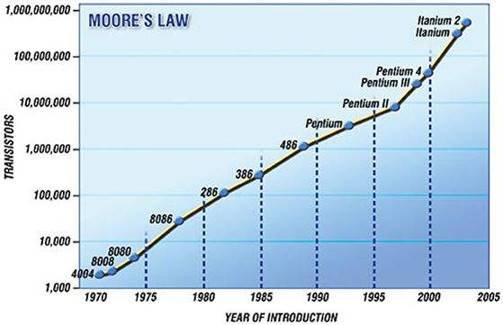
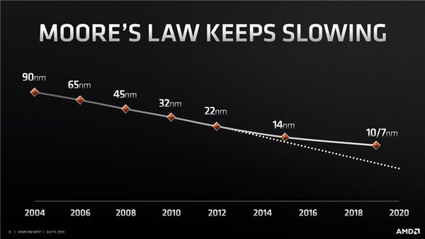
1.1 计算机发展历程
摩尔定律：
1965年，戈登·摩尔在《Cramming More Components Onto Integrated Circuits》（将更多组件塞满集成电路，Electronics, Vol 32, No. 8, April 19, 1965）一文中对集成电路上可容纳的晶体管数目、性能和价格等发展趋势进行了预测：
当价格不变时，集成电路上可容纳的晶体管数量大约18至24个月翻一番，性能也将提升一倍。
近年来，半导体工艺已接近集成电路极限，集成电路的发展开始逐渐偏离摩尔定律的预测，从2013年开始逐步放缓至3年（36个月）翻一番。

Slide 19
1.1 计算机发展历程
摩尔定律的意义和影响：
单个芯片集成度提高后，其成本变化不大，因此总体成本明显下降；
高集成度的芯片中，电路间的距离更近，其连线更短，工作速度可以更高；
增加了芯片内部的连线，从而减少了外部连线，可靠性得以提高；
计算机体积越来越小，减少了电能的消耗，适应性更好。

Slide 20
1.1.3 集成电路工艺发展概况
集成电路（IC）生产主要分为：
IC设计：根据芯片的设计目的进行逻辑设计和规则制定，并根据设计图制作掩模以供后续光刻阶段使用。
IC制造：将芯片电路图从掩模转移至晶圆上，实现预定的芯片功能，包括光刻、刻蚀、离子注入、薄膜沉积、化学机械研磨等步骤。
IC封测（封装和测试）：完成对芯片的封装和性能、功能的测试。
光刻的最小线条尺寸是IC发展水平的重要标志，晶体管制程工艺经历了130nm、90nm、65nm、45nm、32nm、28nm、22nm、 14nm、10nm、7nm、5nm等阶段（0.7倍递减）。
高端光刻机技术被荷兰ASML公司垄断，2020年，上海微电子装备（集团）有限公司交付首台90nm制程的光刻机，2021年，中国自主研发的28纳米光刻机首次亮相，由SMEE生产，由中芯国际（SMIC）使用，标志着中国在光刻机领域实现了新的突破。2023年，中国自主研发的高速超精密激光干涉仪获得了首届“金燧奖”中国光电仪器品牌榜金奖，由哈尔滨工业大学研发。这种设备可以实现光刻机在光刻过程中对晶圆、物镜系统、工作台位置的超精准定位，为实现高端光刻机设备国产化创造了一定的条件。2023年，中国自主研发的SAQP技术在国际上引起了关注，可以在不需要EUV光刻机的前提下，实现7纳米工艺，并且在此基础上，还可以实现5纳米工艺。（引自：光刻机真的很难吗？中国有哪些突破？https://zhuanlan.zhihu.com/p/682561642）
晶圆的尺寸是IC发展水平的另一个重要标志，目前市面上出现的晶圆直径主要是150mm、200mm、300mm，分别对应的是6英寸、8英寸、12英寸的晶圆，主流是300mm的，也就是12英寸的晶圆，占了所有晶圆的80%左右。

Slide 21
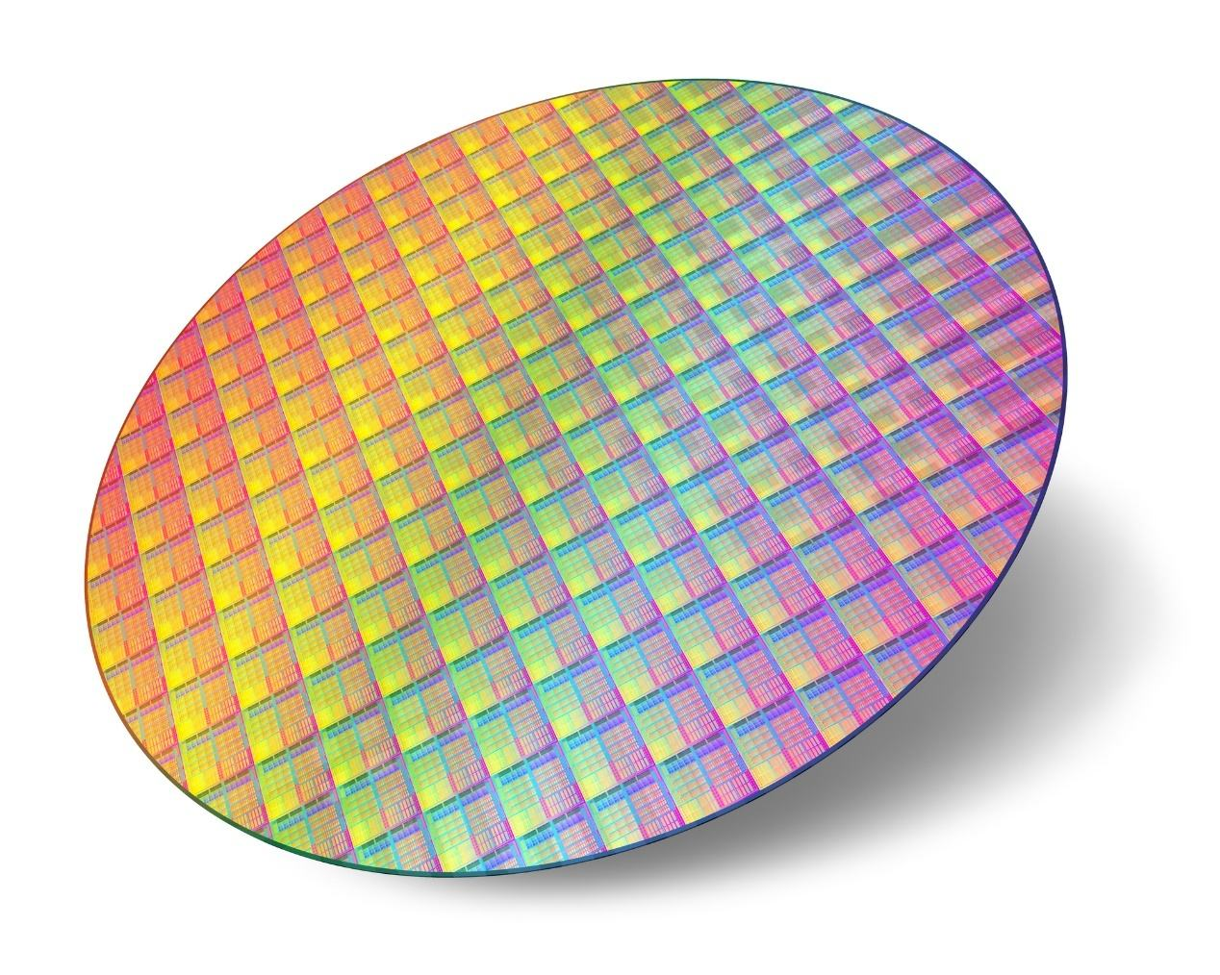
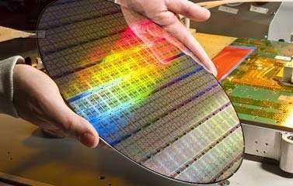
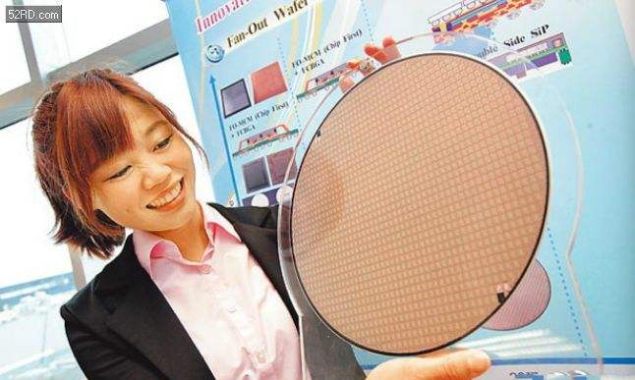
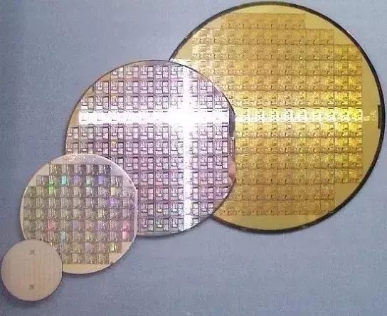
12英寸
12英寸=30.48cm
晶圆
12英寸
12英寸
8英寸
6英寸

Slide 22
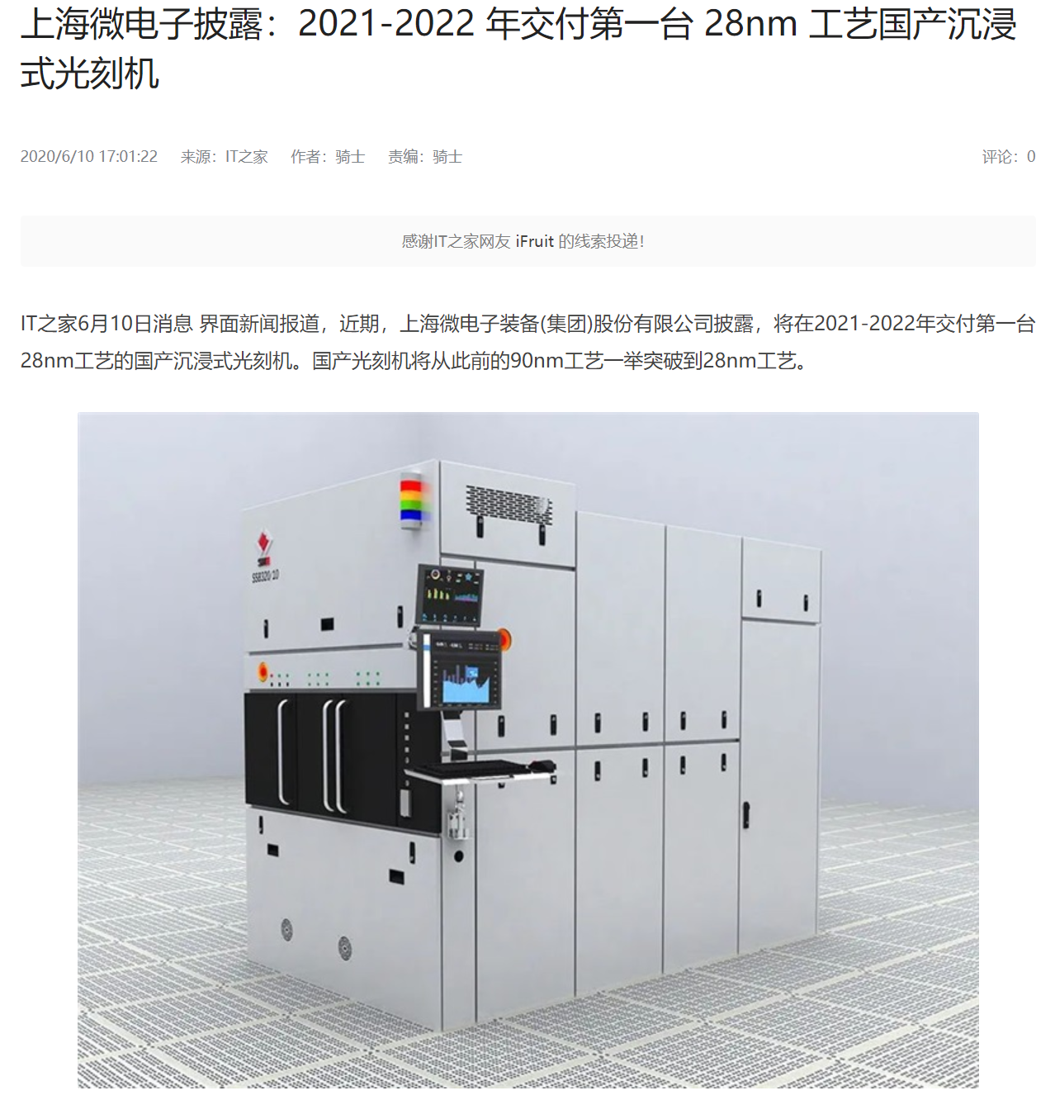
补充材料
光刻机

Slide 23
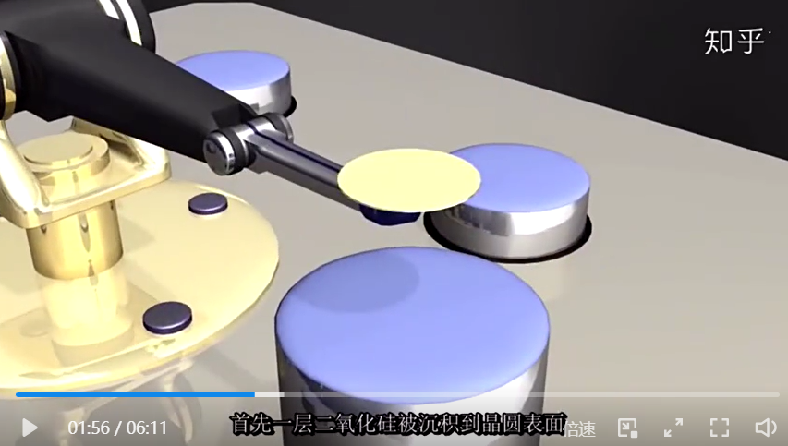
补充材料-芯片的制造过程
科普|芯片的制造过程 - 知乎 https://www.zhihu.com/zvideo/1331909622824366080

Slide 24
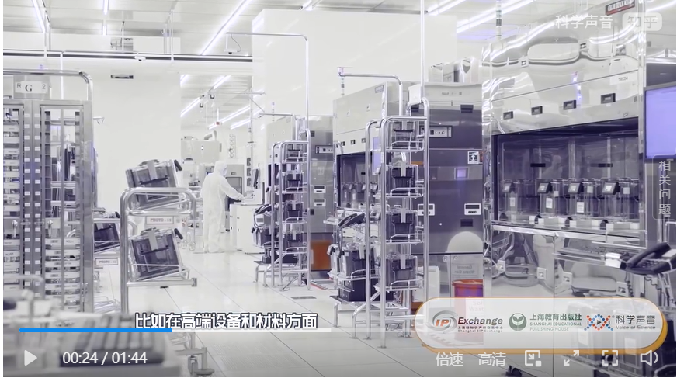
补充材料-我国的芯片制造
《大话集成电路27》中国芯片从0到1：形成完整产业链还有多远？ - 知乎 (zhihu.com)

Slide 25
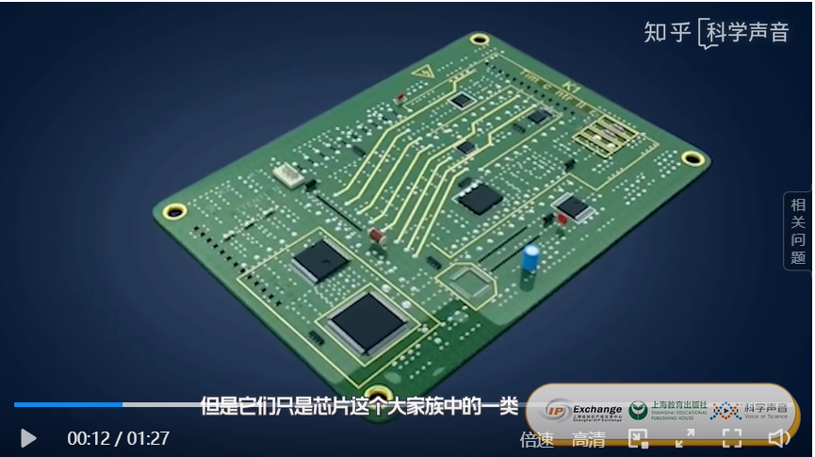
补充材料-造一部手机需要多少芯片
《大话集成电路》16-芯片的种类：造一台手机需要多少种芯片？ - 知乎 (zhihu.com)

Slide 26
补充材料
《大话集成电路17》-12英寸晶圆和5纳米工艺：80秒弄懂芯片核心词 - 知乎 https://www.zhihu.com/zvideo/1513444560264585216
《大话集成电路》01-集成电路的发明：算力如何改变了世界？ - 知乎https://www.zhihu.com/zvideo/1486994281168125952
《大话集成电路39》中国集成电路工业发展史：筚路蓝缕，波澜壮阔 - 知乎 https://www.zhihu.com/zvideo/1541347001169534976
《大话集成电路》07-芯片制造：卡脖子到底卡在哪？ - 知乎 (zhihu.com)
《大话集成电路》03-摩尔定律，对中国芯片业意味着什么？ - 知乎 https://www.zhihu.com/zvideo/1489529007426793472
摩尔定律接近失效？芯片如何突破算力瓶颈 - 知乎 https://www.zhihu.com/zvideo/1512465528002535424
造一台手机需要多少种芯片
https://www.zhihu.com/zvideo/1512374686512427009

Slide 27
1.1.4 我国计算机发展概况
1958年：第一台小型电子管数字计算机（103计算机）。
1959年：第一台大型通用电子管数字计算机（104计算机）。
1964年：第一台晶体管通用电子计算机（441-B）。
1965年6月：全国产化的晶体管大型通用数字计算机（109乙）。
1971年：第一台小规模集成电路通用数字电子计算机（111机）。
70年代：DJS-130系列小型机、DJS-11机（150机）、180系列小型机、DJS-050系列微机、DJS-060系列微机。

Slide 28
1983年：中科院计算技术研究所成功研制大型向量机（757机），运算速度达1000万次/秒；同年，国防科大成功研制“银河-I”巨型计算机，运算速度达1亿次/秒。
1985年：第一台支持中文且实现量产的国产微机长城0520CH正式研制成功。
1992年：国防科大成功研制出“银河-II”通用并行巨型机，峰值速度达4亿次/秒浮点运算。
1995年：国家智能机中心推出国内第一台具有大规模并行处理机（MPP）结构的并行机“曙光1000”，峰值速度达25亿次/秒浮点运算。
2009年：国防科大使用国产龙芯芯片成功研制“天河一号”超级计算机，峰值速度达1206亿次/秒。2010-2015年，天河系列计算机获全球超级计算机500强六连冠。
2016年6月：使用自主芯片制造的“神威太湖之光” 取代“天河二号”登上榜首（全球超级计算机500强）。我国是继美国、日本之后的第三大超级计算机生产国。
2018年，曙光、天河与神威已进入到超级计算机竞赛领域的E级（秒钟运算一百亿亿次）超算研发，并逐步实现CPU和加速器的全国产化。
2021年，第五十八届全球超级计算机TOP500排行榜中，中国超级计算机有173台进入榜单，占比34.6%。第二名的美国为149台，占比29.8%
2022年上半年的全球超算TOP500榜单中，中国的神威太湖之光排名第六

Slide 29
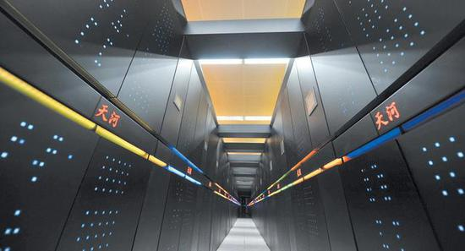
“天河一号”超级计算机
“天河一号”超级计算机由国防科技大学研制，是中国首台千兆次超级计算机，部署在天津的国家超级计算机中心，其测试运算速度可以达到每秒2570万亿次。2009年10月29日，作为第一台国产千万亿次超级计算机“天河一号”在湖南长沙亮相。
2010年11月14日，国际TOP500组织在网站上公布了最新全球超级计算机前500强排行榜，中国首台千万亿次超级计算机系统“天河一号”排名全球第一。
“天河一号”于2010年投入使用后，在航天、天气预报、气候预报和海洋环境模仿方面均取得了显著成就。中国将采用超级计算机技术监控雾霾天气。

Slide 30
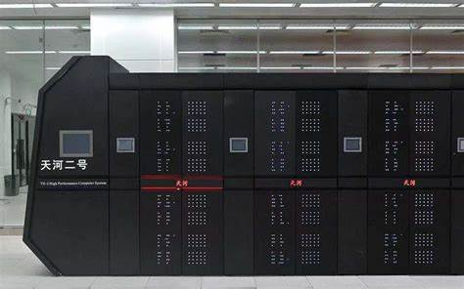
“天河二号”超级计算机
“天河二号”是由国防科技大学研制的超级计算机系统，以峰值计算速度每秒5.49x10¹⁶次、持续计算速度每秒3.39x10¹⁶次双精度浮点运算的优异性能位居榜首，成为2013年全球最快超级计算机。
2013年下半年，“天河二号”超级计算机在国家超级计算广州中心已正式投入运行，为120多家用户提供了300多项典型应用计算。
2015年5月，“天河二号”上成功进行了3兆粒子数中微子和暗物质的宇宙学N体数值模拟，揭示了宇宙大爆炸1600万年之后约137亿年的漫长演化进程。同时这是当时（至2015年）为止世界上粒子数最多的N体模拟。
“天河一号”：2570万亿次=2.57x10¹⁵次
“天河二号”：5.49x10¹⁶次
5.49x10¹⁶/2.57x10¹⁵= 21.36倍

Slide 31
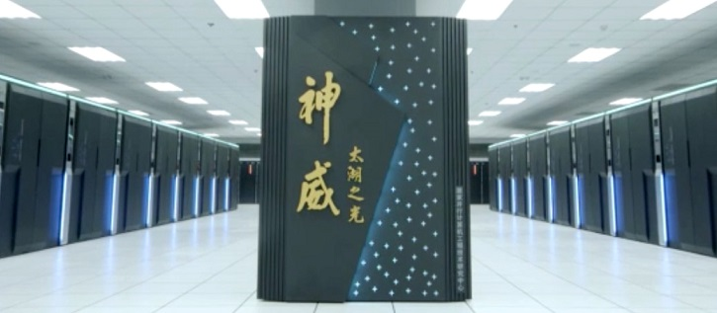
“神威·太湖之光”超级计算机
“神威·太湖之光”超级计算机是由国家并行计算机工程技术研究中心研制，安装在国家超级计算无锡中心的超级计算机。“神威·太湖之光”超级计算机安装了40960个中国自主研发的申威26010众核处理器，该众核处理器采用64位自主神威指令系统，核心工作频率1.5GHz。
2016年6月20日，德国法兰克福国际超算大会（ISC）公布了新一期全球超级计算机TOP500榜单，由国家并行计算机工程技术研究中心研制的“神威·太湖之光”以每秒12.54亿亿次的峰值计算能力、每秒9.3亿亿次的持续计算能力夺得第一。
“天河二号”：5.49x10¹⁶次
“神威·太湖之光”：12.54亿亿次=12.54x10¹⁶
12.54x10¹⁶/5.49x10¹⁶= 2.28倍

Slide 32

必须看到，我国计算机产业在关键技术（如CPU设计、芯片制造、系统软件、基础软件、工业软件）方面还存在严重的短板，我国信息产业的自主可控还有很长的路需要走。
《计算机组成原理》课程介绍CPU内部结构和原理，是我们投身信息产业自主可控的敲门砖。

Slide 33
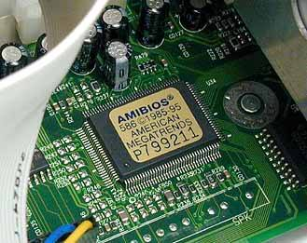
1.2 计算机系统的组成
1.2.1 计算机硬件系统
1.2.2 计算机软件系统
硬件：Hardware
软件：Software
固件：Firmware，具有软件功能的硬件，是一种把软件固化在硬件之中的器件。如微型计算机中，把高级语言的编译程序固化在只读存储器中，则此存储器就具有了编译程序的功能，这种存储器就属于固件。比如计算机主板上的基本输入/输出系统BIOS（Basic Input/Output System），通常固化在ROM中，也称为ROM BIOS，就是固件。

Slide 34
1.2.1 计算机硬件系统
冯·诺依曼结构计算机：数学家冯·诺依曼提出了计算机制造的三个基本原则，即采用二进制逻辑、程序存储执行（存储程序和程序控制）以及计算机由五个部分组成（运算器、控制器、存储器、输入设备、输出设备），这套理论被称为冯·诺依曼体系结构。
二进制逻辑：相比十进制，二进制的两个状态“0”和“1”更容易用逻辑电路实现（低电平表示“0”、高电平表示“1”），适合采用布尔代数的方法实现运算电路。
存储程序：将程序和运行程序所需要的数据以二进制的形式存放到存储器中。
程序控制：计算机中的控制器逐条取出存储器中的指令并按顺序执行，控制各功能部件进行相应的操作，完成数据的加工处理。
五大部件：运算器、控制器、存储器、输入设备、输出设备。

Slide 35
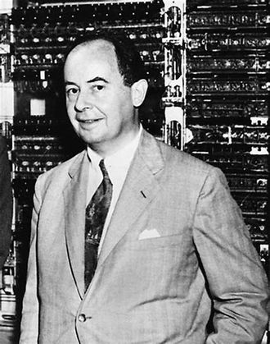
冯·诺依曼
约翰·冯·诺依曼（John von Neumann，1903年12月28日-1957年2月8日），美籍匈牙利数学家、计算机科学家、物理学家，是20世纪最重要的数学家之一。冯·诺依曼是罗兰大学数学博士，是现代计算机、博弈论、核武器和生化武器等领域内的科学全才之一，被后人称为“现代计算机之父”、“博弈论之父”。
冯·诺依曼先后执教于柏林大学和汉堡大学，1930年前往美国，后入美国籍。历任普林斯顿大学教授、普林斯顿高等研究院教授，入选美国原子能委员会会员、美国国家科学院院士。早期以算子理论、共振论、量子理论、集合论等方面的研究闻名，开创了冯·诺依曼代数。冯·诺依曼第二次世界大战期间曾参与曼哈顿计划，为第一颗原子弹的研制作出了贡献。

Slide 36
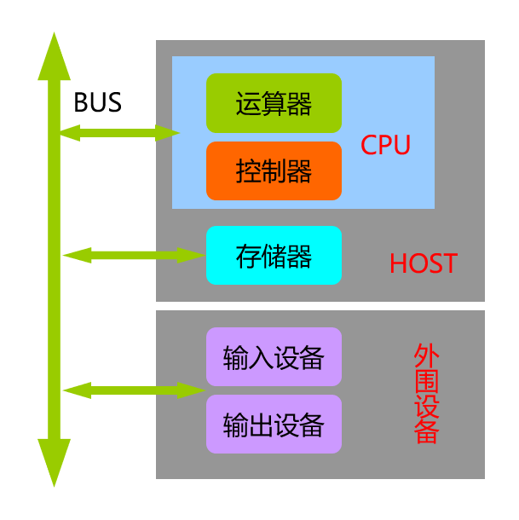
1.2 计算机系统的组成
图1.1 冯·诺依曼体系结构计算机（见教材）

Slide 37
1、存储器
存储器的主要功能是存放程序和数据，目前计算机的主存储器都是半导体存储器。
单元地址
存储体
地址译码
000
存储单元
地址总线
001
存储单元
数据总线
…………
111
存储单元
读/写命令
读/写控制
图1.2 存储器组成框图（见教材）

Slide 38
2、运算器
运算器是一种用于信息加工处理的部件，它对数据进行算术运算和逻辑运算。运算器通常由算术逻辑单元（ALU，Arithmetic and Logic Unit）和一系列寄存器组成。通常将运算器一次运算能处理的二进制位数称为机器字长。现代计算机具有多个寄存器，称为寄存器组。
ALU
寄存器
累加器
图1.3 运算器示意图（见教材）

Slide 39
3、控制器
控制器是整个计算机的指挥中心，它可使计算机各部件协调工作。计算机中有两股信息在流动，一股是控制流信息，另一股是数据流信息。控制流信息的发源地是控制器，控制器产生控制流信息的依据来自3个方面：指令寄存器、状态寄存器和时序电路。
指令
寄存器
控制
信号
产生
逻辑
操作命令
……
状态
寄存器
时序电路
图1.4 控制器结构图（见教材）

Slide 40
4、输入设备
常用的输入设备有：键盘、鼠标、扫描仪、模/数（A/D）转换器等
5、输出设备
常用的输出设备有：打印机、显示器、数/模（D/A）转换器等。
外存储器
常见的外存储器有：磁盘、光盘和磁带机等。
外存储器既可以作为输入设备，也可以作为输出设备。
外存储器也称为辅助存储器，归到存储器设备中。

Slide 41
6、系统互连
总线（Bus）是连接两个或多个设备（部件）的公共信息通路，它主要由数据线、地址线和控制线组成。
CPU连接计算机中各主要部件的总线称为系统总线。
总线
CPU
运算器
控制器
主存
输入接口
输出接口
输入设备
输出设备
主机
图1.5 基于单总线结构的系统互连（见教材）

Slide 42
1.2.2 计算机软件系统
应用软件
系统软件：
1、操作系统：UNIX、Windows、Linux、Android、iOS等。
2、程序设计语言及语言处理程序：
机器语言：是用二进制代码表示的计算机能直接识别和执行的一种机器指令的集合。机器语言也称为面向机器的语言，不同硬件结构的计算机的机器语言一般是不同的。
汇编语言：是一种用助记符表示的面向机器的计算机语言。汇编语言必须利用汇编器转换成机器指令才能执行。
高级语言：是面向用户的程序设计语言，需要通过相应的语言翻译程序才可变成计算机硬件能识别的目标程序。其根据执行方式可分为解释型和编译型两类。
3、数据库管理系统：DBMS，如Oracle、SQL Server、DB2、MySQL等。
4、应用程序：如文本编辑软件、浏览器等。

Slide 43
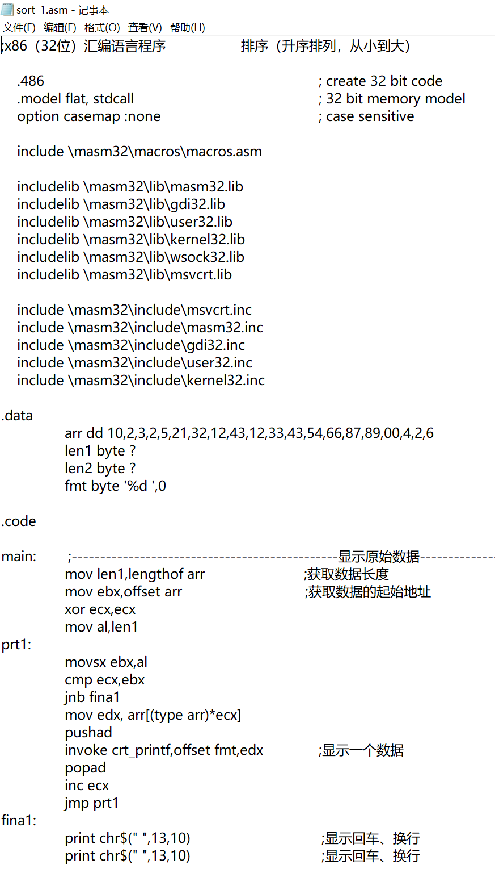
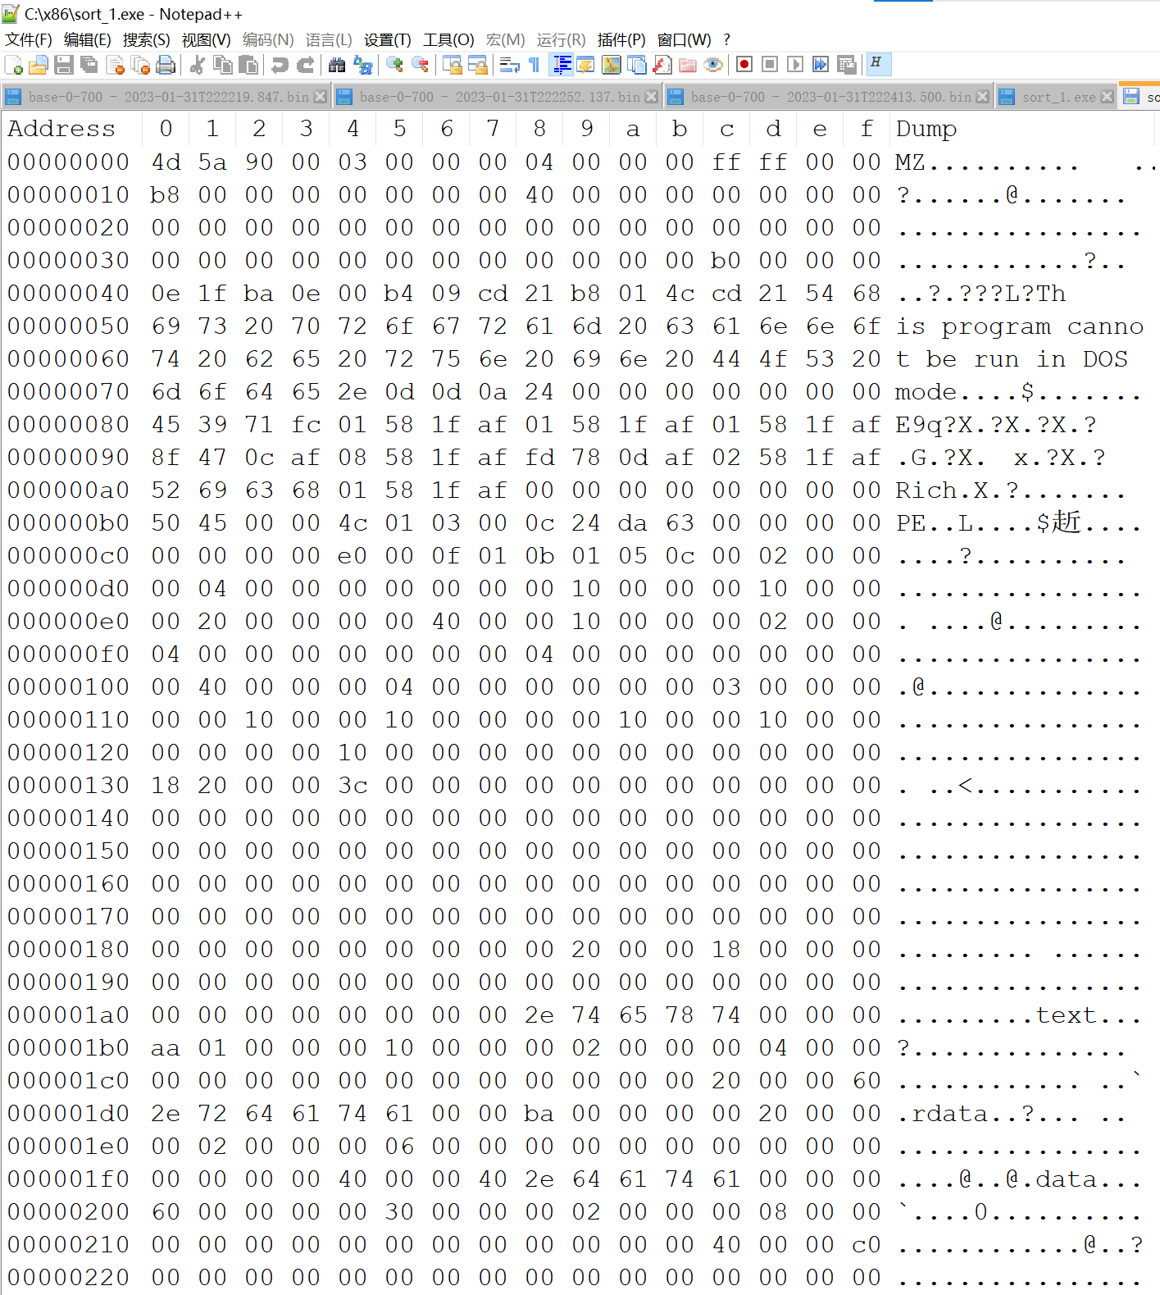
X86汇编语言程序及机器指令(CISC)
机器语言
汇编语言程序

Slide 44

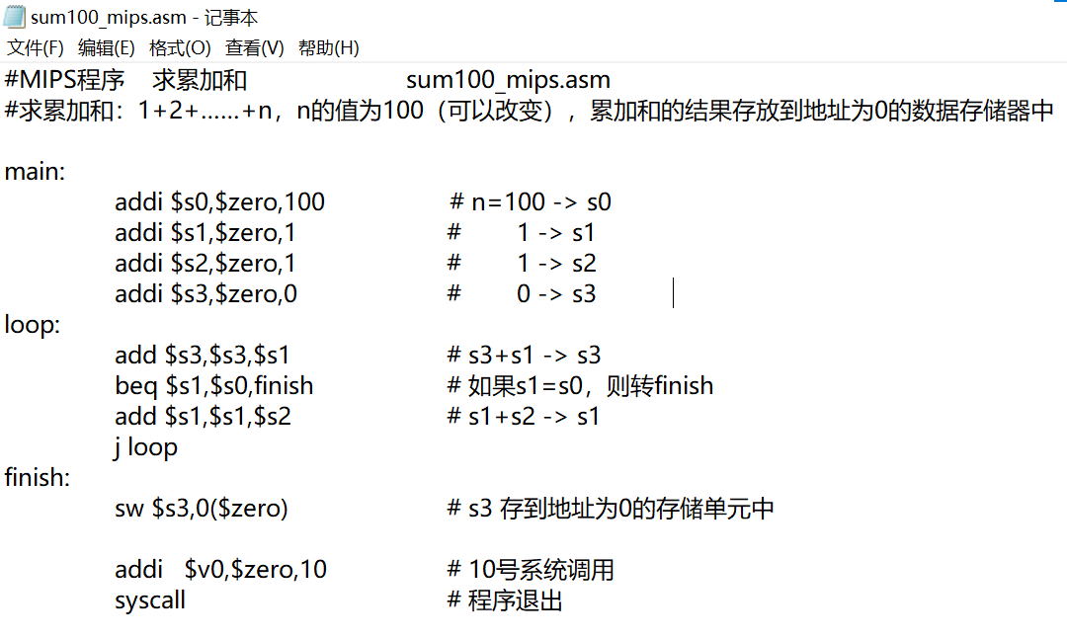
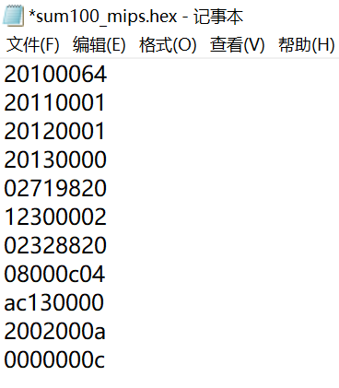
MIPS汇编语言程序及机器指令(Microprocessor without interlocked piped stages architecture-RISC)
零寄存器总是保持常数0
将处理器(指令执行流)的控制权转移到系统/内核异常处理程序
汇编语言程序
机器语言（机器指令）

Slide 45
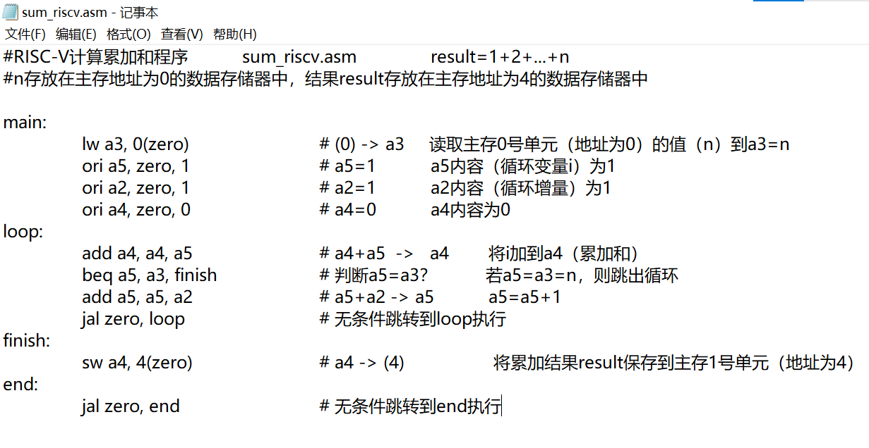
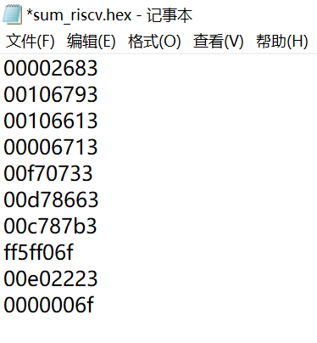
RISC-V汇编语言程序及机器指令 (Reduced Instruction Set Computer)
zero代表x0寄存器
ori,or分别代表立即数和寄存器逻辑或操作
JAL的指令格式为
JAL rd，offset
x[rd] = pc+4;
pc += sext(offset)
汇编语言程序
机器语言（机器指令）

Slide 46
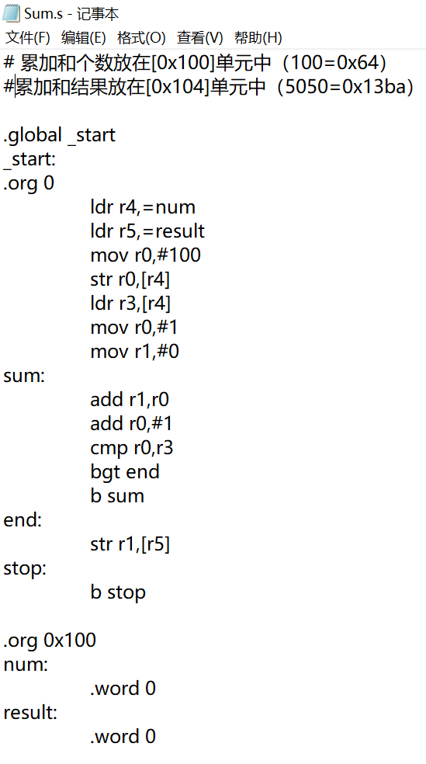
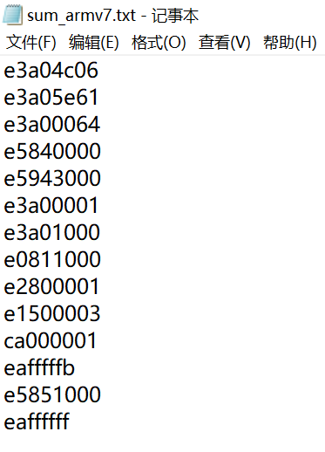
ARMv7汇编语言程序及机器指令(Advanced RISC Machine)
机器语言（机器指令）
汇编语言程序
X86、ARM、RISC-V，MIPS - 知乎 https://zhuanlan.zhihu.com/p/311359454

Slide 47
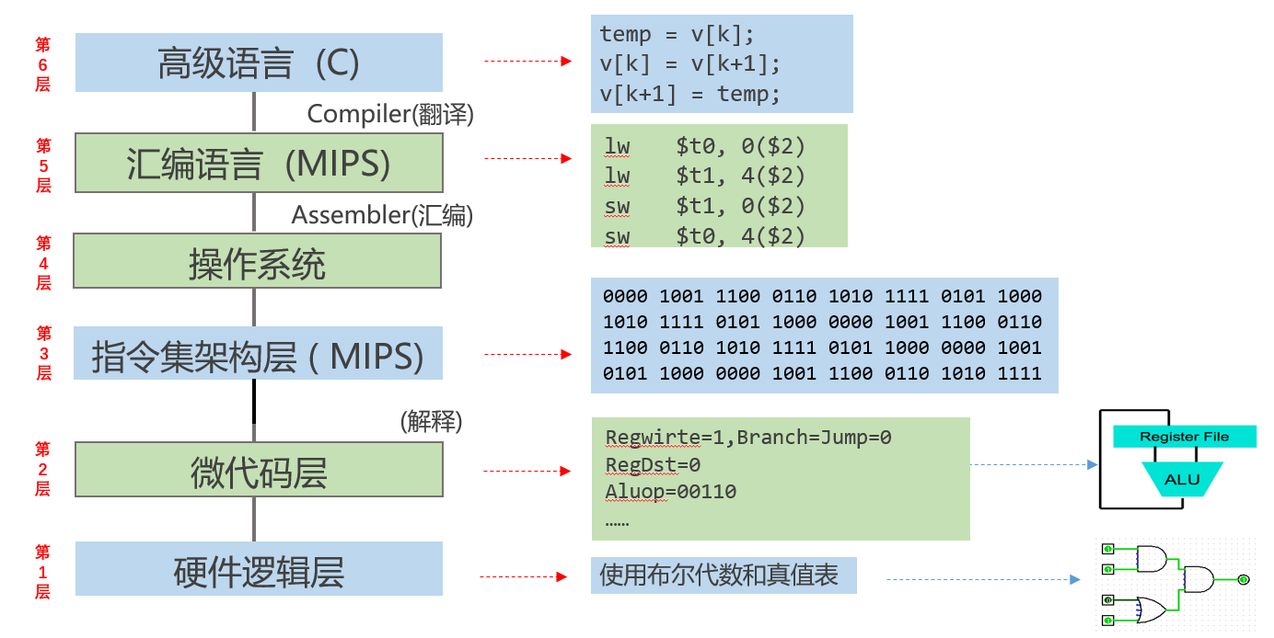
1.3 计算机系统的层次结构
1.3.1 系统层次结构
1.3.2 各层之间的关系
1.3.3 软件和硬件的逻辑功能等价性
图1.7 计算机系统的层次结构（见教材）

Slide 48
第6层：高级语言层，是面向用户的抽象层次。用户使用与机器无关的高级语言编程，编程过程中不需要知道机器的技术细节，只需掌握高级语言的语法规则、算法和数据结构等就可以编程。
高级语言(C)

Slide 49
第5层：汇编语言层，该层为用户提供基于助记符表示的汇编语言编程。汇编语言与机器结构直接相关，用户必须在了解机器内部的详细技术细节（如寄存器、寻址方式）后才能编程。
汇编语言(MIPS)

Slide 50
第4层：操作系统层，该层用于对计算机系统的硬件和软件资源进行统一管理和调度，提高计算机系统的使用效率，方便用户使用计算机。
操作系统

Slide 51
第3层：指令集架构层，该层可通过机器语言编写程序实现对计算机硬件的控制，也称为传统机器层或ISA（Instruction Set Architecture，指令集体系结构）层，是计算机中软件系统和硬件系统之间的界面和纽带。
指令集架构层(MIPS)

Slide 52
第2层：微代码层，该层是实际的机器层，该层的用户使用微指令编写微程序，用户所编写的微程序由硬件直接执行（只有采用微程序设计的计算机系统才有这一层）。
微代码层

Slide 53
第1层：硬件逻辑层（逻辑门层），该层是计算机系统最底层的硬件系统，由逻辑门、触发器等逻辑电路组成，它是由逻辑设计者采用布尔代数设计的硬件内核。
硬件逻辑层

Slide 54
第1、2、3层：硬件层，是计算机系统的基础和核心。
第4、5、6层：软件层，第4层是面向机器的，第5、6层是面向应用的。
硬、软件交互界面

Slide 55
1.3.2 各层之间的关系
计算机系统层次结构中，高层是低层功能的扩展，低层是高层的基础。
站在不同的层次观察计算机系统会得到不同的概念：
程序员在第6层看到的计算机是一个处理高级语言的机器；
系统操作员将第4层看作系统的资源；
硬件设计人员在第1、2层看到的计算机是电子线路和逻辑器件集。
计算机结构的层次划分不是绝对的。机器指令系统级与操作系统级的界面又称为硬、软件交互界面，随着软件硬化和硬件软化而动态变化。操作系统和其它系统软件的界面也有动态变化的趋势（如数据库软件也起到了部分操作系统的功能）。

Slide 56
1.3.3 软件和硬件的逻辑功能等价性
计算机硬件实现的是最基本的算术运算和逻辑运算功能，而其它功能大多通过软件的扩充得以实现。
硬件和软件在功能上的分配关系随着技术的发展而不断变化，部分功能既可以由硬件实现，也可以由软件实现，称为软硬件逻辑功能的等价性。
浮点数运算既可以用专门的浮点运算器硬件实现，也可以通过一段子程序实现。
软件和硬件的功能分配及其界面的确定是计算机系统结构研究的重要内容，软件和硬件功能界面的划分是由设计目标、性能价格比、技术水平等综合因素决定的。
随着大规模集成电路技术的发展，软件硬化或固化是必然趋势。例如，ROM-BIOS形式上是硬件，但其实际内容是软件（称为固件）。

Slide 57
1.4 计算机性能指标和评价
1.4.1 基本性能指标
1.4.2 与时间有关的性能指标
1.4.3 CPU性能公式应用
1.4.4 性能测试及其工具
1.4.1 基本性能指标
1、字长
字长指CPU一次处理的数据位数，字长一般与计算机内部的寄存器、运算器、数据总线的位宽相等。16位计算机，32位计算机，64位计算机。
字长对计算机性能的影响：
影响计算精确度。字长越长，计算精确度就越高，反之计算精确度就越低。
影响数据的表示范围和精度。字长越长，定点数的表示范围就越大，浮点数的表示范围越大、精度也越高。

Slide 58
1.4 计算机性能指标和评价
2、主存容量
主存容量是指主存能存储的最大信息量，一般用MxN表示，M表示存储单元数，也称字容量；N表示每个存储单元存储的二进制位数，也称位容量。例如8GB内存表示为：8x2³⁰x8，M= 8x2³⁰，N=8。
增加主存容量能减少程序运行期间访问辅存（外部存储器）的次数，有利于提高程序的执行速度，也有利于计算机性能的提高。
KiB=2¹⁰B、MiB=2²⁰B、GiB=2³⁰B、TiB=2⁴⁰B、PiB=2⁵⁰B。
KB=10³B、MB=10⁶B、GB=10⁹B、TB=10¹²B、PB=10¹⁵B。
KB/KiB=1000/1024=0.97
MB/MiB=1000000/1,048,576=0.95
GB/GiB=1000000000/1,073,741,824=0.93
TB/TiB=1000000000000/(1024x1024x1024x1024)=0.91
PB/PiB=1000000000000000/(1024x1024x1024x1024x1024)=0.88

Slide 59

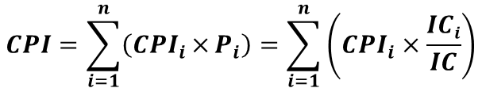
1.4.2 与时间有关的性能指标
1、时钟周期
时钟周期是计算机中最基本、最小的时间单位。
时钟周期是主频的倒数，也称为节拍周期或T周期。
例如，主频=1GHz，时钟周期=1ns。
2、CPI
CPI（Clock Cycles Per Instruction）是指执行每条指令所需要的平均时钟周期数。
假设程序中包含的总指令条数为IC，程序执行所需的时钟周期数为m，则：
假设程序中有n类指令，第i类指令的使用频率为P_{i}，第i类指令的CPI为CPI_{i}，第i类指令的条数为IC_{i}，则：
$$CPI=\frac{m}{IC}$$
$$CPI=\sum_{i=1}^{n}{\left({CPI}_{i}×{P_{i}}\right)=\sum_{i=1}^{n}{\left({CPI}_{i}×\frac{ICi}{IC}\right)}}$$

Slide 60


1.4.2 与时间有关的性能指标
3、CPU时间
假设某段程序执行所需的时钟周期数为m，时钟周期为T，时钟频率为f，则该段程序的CPU时间T_{CPU}为：
CPU时间与以下3个因素紧密相关：
时钟频率f（主频）：时钟频率越高，程序执行速度就越快。时钟频率取决于CPU的实现技术和工艺。
CPI：CPI越小，程序执行速度就越快。CPI取决于计算机的实现技术和指令集结构。
指令条数IC：当CPI和时钟周期（时钟频率）固定时，程序指令条数越少，执行速度就越快。指令条数主要与指令系统的设计和编译技术有关。
$$TCPU=m×T=\frac{m}{f}$$
$$TCPU=CPI×IC×T=\frac{CPI×IC}{f}$$

Slide 61
1.4.2 与时间有关的性能指标
4、IPC
IPC（Instructions Per Cycle）是指某个时钟周期CPU能执行的指令条数，是CPI的倒数。
随着指令流水线技术和多核技术的发展，IPC的值已经可以大于1（即1个时钟周期内执行1条以上的指令），也就是说CPI也可以小于1。
IPC和CPI的值与指令集体系结构（ISA）、处理器微体系结构、计算机系统组成、操作系统效率以及应用软件的设计紧密相关。

Slide 62
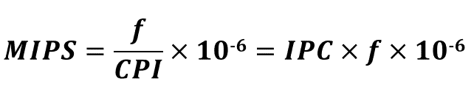


1.4.2 与时间有关的性能指标
5、MIPS
MIPS（Million Instructions Per Second）为每秒执行百万条指令，GIPS（Giga Instructions Per Second）为每秒执行10亿条指令。
假设某段程序中包含的总指令条数为IC，该段程序的CPU时间为T_{CPU}，则：
计算机的性能与指令的CPI和主频f有直接的关系。主频f越高，MIPS值越高；CPI越小，MIPS值越高。
$$MIPS=\frac{IC}{TCPU×{10}^{6}}$$
$$TCPU=CPI×IC×T=\frac{CPI×IC}{f}$$

Slide 63
第三方基准测试程序：通过在不同的计算机上运行相同的基准测试程序来比较计算机性能。
Whetstone基准测试程序：用于测试浮点运算性能。
Dhrystone基准测试程序：用于测试整数编译器及CPU处理整数指令和控制功能的有效性。
表1.2（见教材）：不同年份计算机MIPS性能参数（使用Dhrystone基准测试程序）
2018年，Intel Core i9-9900K，制程工艺=14nm，主频=4.70GHz， Dhrystone MIPS=412090（4120.9亿次/秒运算速度），IPC=87.68，IPC/核=10.69（8核）。
2020年，AMD Ryzen Threadripper 3990X，晶体管=39.54billion（395.4亿个晶体管），制程工艺=7nm，主频=4.35GHz， Dhrystone MIPS=2356230（23562.3亿次/秒运算速度），IPC=541.66，IPC/核=8.46（64核）。
表1.3（见教材）：Intel Core2 CPU的MIPS测试结果（使用Whetstone基准测试程序）
Basic解释器=59，Basic编译器=347，FORTRAN=347，Java=1534，C/C++=2043。
不同编程语言得到的Whetstone测试结果不一样。
浮点运算的MIPS值比较小。
基准程序_百度百科 https://baike.baidu.com/item/%E5%9F%BA%E5%87%86%E7%A8%8B%E5%BA%8F/1200074

Slide 64

6、MFLOPS
MFLOPS（Million Floating-point Operations per Second）为每秒执行百万（10⁶）浮点运算次数。
GFLOPS（Giga Floating-point Operations per Second ）为每秒执行10亿（10⁹）浮点运算次数。
TFLOPS（Tera Floating-point Operations per Second ）为每秒执行万亿（10¹²）浮点运算次数。
PFLOPS（Peta Floating-point Operations per Second ）为每秒执行千万亿（10¹⁵）浮点运算次数。
假设某计算机在T_{CPU}时间内执行IC_{flops}次浮点运算，则：
$$MFLOPS=\frac{ICflops}{TCPU×{10}^{6}}$$

Slide 65
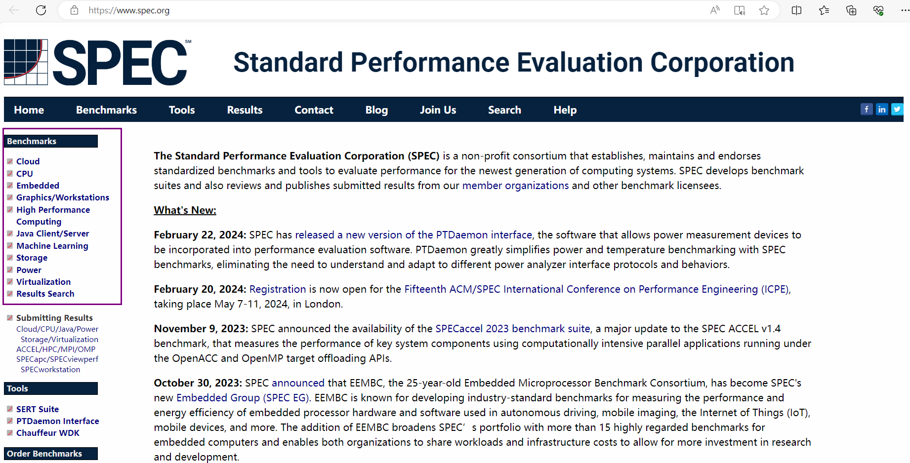

Slide 66
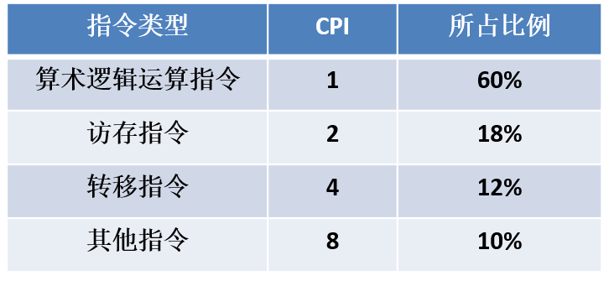
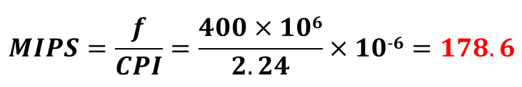
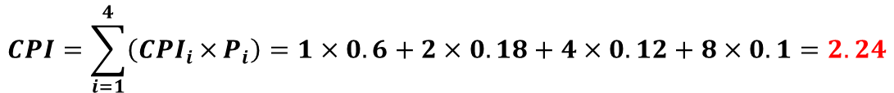
1.4.3 CPU性能公式应用
例1.1：某程序的目标代码主要由4类指令组成，它们在程序中所占比例和各自CPI如表1.4所示（见教材）。请问：
求该程序的CPI。
若该CPU的主频为400MHz，求该计算机的MIPS。
答：
表1.4
$$CPI=\sum_{i=1}^{4}{\left({CPI}_{i}×{P_{i}}\right)=1×0.6+2×0.18+4×0.12+8×0.1=2.24}$$

Slide 67



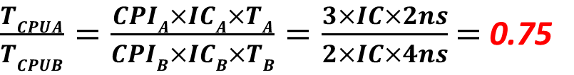
例1.2：若计算机A和B是基于相同指令集设计的两种不同类型的计算机，A的时钟周期为2ns，某程序在A上运行时的CPI为3；B的时钟周期为4ns，同一程序在B上运行时的CPI为2。请问，对这个程序而言，计算机A与B哪个更快？快多少？
答：
该程序在计算机A和计算机B上的运行时间分别为：
因为是同一个程序，故：
因此有：
即：计算机A比计算机B快，快1/0.75≈1.3333倍。
$$TCPUA=CPIA×ICA×TA$$
$$TCPUB=CPIB×ICB×TB$$
$$ICA=ICB=IC$$
$\frac{TCPUA}{TCPUB}=\frac{CPIA×ICA×TA}{CPIB×ICB×TB}=\frac{3×IC×2ns}{2×IC×4ns}$ $=$0.75

Slide 68
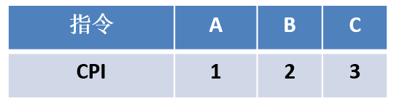
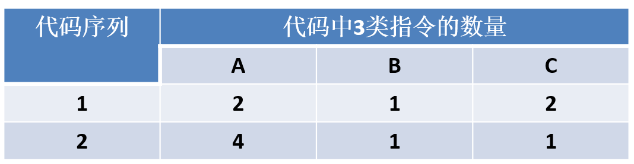





例1.3：设某计算机中A、B、C三类指令的CPI如表1.5所示（见教材）。现有两类不同的编译器将同一高级语言的语句编译成两种不同类型的代码序列，其中包含上述三类指令的数量如表1.6所示（见教材）。请问：
两种代码序列的CPI分别是多少？
哪种代码的执行速度快？
答：
两种代码序列的CPI分别为：
两种代码序列的运行时间分别为（因为是同一个计算机，故时钟周期相同）：
即：第2种代码的执行速度快。尽管第2种代码的数量（6条）比第1种代码的数量（5条）多，但是执行速度却要快，原因是第2种代码中CPI小的指令所占比例更高（A类指令）。
表1.5
表1.6
$$CPI1=\sum_{i=1}^{3}{\left({CPI}_{i}×{P_{i}}\right)=1×(\frac{2}{5})+2×(\frac{1}{5})+3×(\frac{2}{5}) =2}$$
$$CPI2=\sum_{i=1}^{3}{\left({CPI}_{i}×{P_{i}}\right)=1×\left(\frac{4}{6}\right)+2×\left(\frac{1}{6}\right)+3×\left(\frac{1}{6}\right)=1.5}$$
$$TCPU1=CPI1×IC1×T1=2×5×T=10T$$
$$TCPU2=CPI2×IC2×T2=1.5×6×T=9T$$
$$IC1=2+1+2=5$$
$$IC2=4+1+1=6$$
$$T1=T2=T$$

Slide 69
1.4.4 性能测试及其工具
目前较为流行的计算机性能测试软件：
硬盘测试软件：CrystalDiskMark、ATTO Disk Benchmark、HD Tune、IOmeter等。
光驱测试软件：Nero InfoTool、Nero CD-DVD Speed等。
显卡测试软件：3DMark、FurMark、GPU-Z、Fraps、 SiSoftware Sandra等。
CPU测试软件：CPU-Z、SiSoftware Sandra、Geekbench、Fritz、Super PI等。
内存测试软件：SiSoftware Sandra、MemTest、PassMark Performance Test等。
综合性测试软件： SiSoftware Sandra、鲁大师、安兔兔等。
基准测试程序（Benchmark）：将应用程序中使用频率最高的那些核心程序作为评价计算机性能的标准程序。流行的基准测试程序有：Dhrystone、Whetstone、Linpack、SPEC、NPB等。

Slide 70
1.5 课程学习的建议
通过《计算机组成原理》课程的学习，应理解计算机核心组成部件（运算器、控制器、存储器等）的内部结构、工作原理、设计与实现方法，并能具有整机的概念，奠定坚实的智能硬件及计算机系统的设计实现基础。
1、构造观：在理解并掌握运算器、控制器等核心功能部件的结构及工作原理的基础上，掌握运算器、控制器等功能部件及简单计算机系统的设计方法，具有功能部件和智能硬件及其系统的设计能力。
2、系统观：研究硬件系统与软件系统的协同与互动。一方面，从程序员的角度审视计算机的硬件系统，研究并分析计算机功能部件采用不同结构和设计方法可能会给程序执行的正确性和执行性能带来什么样的影响。另一方面，从硬件工程师的角度审视程序设计的优化问题，探究如何利用硬件的特性提升程序运行的性能和效率。
3、工程观：软硬件协同视角下的计算机系统开发和实现能力，考虑工程制约因素、选择恰当技术和工具进行工程优化的意识，关注工程实施过程中科学要素、技术要素及非技术要素的协调与融合。

Slide 71
本章小结
计算机的发展经历了4代：电子管、晶体管、集成电路、超大规模集成电路。
摩尔定律：当价格不变时，集成电路上可容纳的晶体管数量大约18至24个月翻一番，性能也将提升一倍。
**冯·诺依曼体系结构（冯·诺依曼结构计算机）：计算机制造的三个基本原则，即采用二进制逻辑、程序存储执行（存储程序和程序控制）以及计算机由五个部分组成（运算器、控制器、存储器、输入设备、输出设备）。
*计算机系统的层次结构：高级语言层、汇编语言层、操作系统层、指令集架构层（ISA层）、微代码层、逻辑门层。
软件和硬件的逻辑功能等价性：硬件和软件在功能上的分配关系随着技术的发展而不断变化，部分功能既可以由硬件实现，也可以由软件实现，称为软硬件逻辑功能的等价性。
*计算机性能指标：字长、主存容量、时钟周期、CPI、CPU时间、IPC、MIPS、MFLOPS。
计算机性能测试软件：CPU测试软件、内存测试软件、显卡测试软件、硬盘测试软件、综合性测试软件等，基准测试程序（Benchmark）。

Slide 72
实践训练（课外训练）
从网上下载合适的计算机系统性能测试工具（性能测试软件）对计算机（自己的台式电脑或笔记本电脑）进行性能测试；
10大主流性能测试工具推荐 - 知乎 https://zhuanlan.zhihu.com/p/98612628
尝试对比分析不同性能测试工具对同一计算机进行测试的不同结果；
结合自己所学的知识，分析性能测试工具（性能测试软件）的关键是什么？

